Slide 1
主讲人：杨中科 SE101—— Java编程基础 12-while循环结构

Slide 2

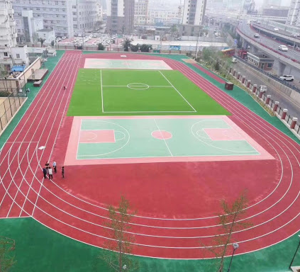
循环结构
目的：反复执行N次(或一直执行)某段代码。
三种语句：for(重点)、while、do……while(不讲)。
Notes:
1、如果想打印3次“你好”怎么办？写三次print？（实际敲）打印100次呢？10万次呢？这钱太好挣了吧。
一个典型问题“你每天的工作就是数1、2、3……数到下班，一个月给你月薪3万，你干吗？”，请回复。
2、看一身材不错的妹子在操场跑步，累得快要跑不动了，我就摸了妹子的屁股一下，冲她喊“你来追我啊”，然后就追上来了，我跑得可快了，因为是她男朋友追的，体育系的。这是我的高光时刻，我跟短跑冠军赛跑过。事实证明，短跑运动员不光跑得快，而且还知道报警。
3、循环的初始条件：进入操场跑道；循环的判断条件：不累or跑够圈数了；循环体：顺着跑道跑。循环的提前终止：被人打趴下or被人摸屁股。

Slide 3
while
while(条件表达式)
{
循环体
}
先判断条件表达式，如果为true就执行循环体，执行完循环体再判断条件表达式……
int i=0;
while(i<3)
{
System.out.println("杨中科"+i);
i++;
}
System.out.println("while 结束");
while+循环体是一个完整的逻辑语句，因此不要直接在while行尾加分号；
哪怕只有一句话，也别忘了括号。
Notes:
演示一下while后不小心加了分号的后果；或者忘了加括号的结果。

Slide 4
While案例
1、从10倒数到0
2、统计0到10的和。

Slide 5
练习
1、用while实现：从5打印到11。

